Slide 1

01/12/2025
T.T. Proses ve sürekli iyileştirmenin sağlanması
Sürekli İyileştirme & DMAIC metodologisi / Barış OĞUZ- IASSC SSMBB
https://www.linkedin.com/in/baris-oguz-4478025a/

Slide 2

Dd/mm/yyyy
MEETING AGENDA
07. Oturum Temel İstatistik
08. Oturum Verilerin görselleştirilmesi
09. Oturum Veri analizine giriş
10. Oturum Veri analizi
11. Oturum Hipotez-Test Veri analizi
12. Oturum ileri Veri Analizi

Slide 3

2 Gün Programı- Öğleden Önce
Oturum | Konu Başlıkları | Açıklama & Atölye | Başlama | Bitiş
7. Oturum Temel İstatistik | Temel (Betimleyici İstatistik) / Kavramlar Verilerin görsel gösterimi: Pareto şeması; Pasta Grafiği, Çizgi Grafiği | ISO 13053 -2 Bilgi Formu 16 | 8:45 | 09:30
Ara | Kahve arası MOLA |  | 09:30 | 09:45
8. Oturum Verilerin görselleştirilmesi | Verilerin görsel gösterimi: Pareto şeması; Pasta Grafiği, yayılım, Çizgi Grafiği | ISO 13053 -2 Bilgi Formu 19 | 09:45 | 11:15
Ara | Kahve arası MOLA |  | 11:15 | 11:30
9. Oturum Veri analizine giriş | Dağılım grafikleri Histogram , kutu, Binom ve Normal dağılım | ISO 13053 -2 Bilgi Formu 18 ISO 13053 -2 Bilgi Formu 19 | 11:30 | 12:30
Ara | Öğle Yemeği |  | 12:30 | 13:25

Slide 4
2 Gün Programı- Öğleden sonra
Oturum | Konu Başlıkları | Açıklama & Atölye | Başlama | Bitiş
10. Oturum Veri analizi | Güven aralığı veri analiz yaklaşımı Toplu taşımacılıkta verilerden Şüphe oluşturma Hipotez hazırlama | ISO 13053 -2 Bilgi Formu 09 ISO 13053 -2 Bilgi Formu 24 | 13:30 | 14:30
Ara | Kahve arası MOLA |  | 14:30 | 14:45
11. Oturum Hipotez-Test Veri analizi | Toplu taşımacılıkta verilerin Hipotez testlerle analizi | ISO 13053 -2 Bilgi Formu 25 | 14:45 | 15:45
Ara | Kahve arası MOLA |  | 15:45 | 16:00
12. Oturum ileri Veri Analizi | Toplu taşımacılıkta verilerin Anova analizi Toplu taşımacılıkta verilerin Korelasyon analizi Toplu taşımacılıkta verilerin Basit Regrasyon analizi Toplu taşımacılıkta verilerin Çoklu Regrasyon analizi- |  | 16:00 | 17:00
2. Günün Sonu

Slide 5
Temel istatistik
7. OTURUM
Temel (Betimleyici İstatistik) / Kavramlar
Verilerin görsel gösterimi: Pareto şeması; Pasta Grafiği, Çizgi Grafiği
Notes:
Notlar:

Slide 6


Altı Sigma Alfabesi
N,n kaç tane,
Y bağımlı değişken, sonuç
x bağımsız değişken, sebep
$\overline{x}$ örneklemin ortalaması
µ ana kitle ortalaması
s standart sapma
$σ$ ana kitle standart sapması
P(d) hata olasılığı
R regresyon
א ki-kare
Z performans göstergesi
2
2

Slide 7



Altı Sigma Alfabesi
n
N
x
Y

Slide 8



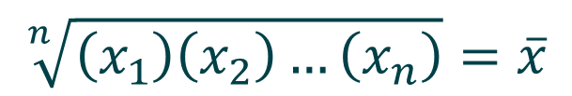

Ortalama
Basit aritmetik ortalama
Ağırlıklı ortalama
Geometrik ortalama
$\frac{\sum_{i=1}^{n}{x_{i}}}{n}=\overline{x}$
$\frac{\sum_{i=1}^{N}{x_{i}}}{N}=μ$
$$\frac{\sum_{i=1}^{n}{\left(x_{i}\right)\left(w_{i}\right)}}{\sum_{i=1}^{n}{w_{i}}}=\overline{x}$$
$$\sqrt[n]{\left(x_{1}\right)\left(x_{2}\right)…\left(x_{n}\right)}=\overline{x}$$

Slide 9

Temel İstatistik
medyan
ortalama
Serideki ortanca değerdir.
Serideki tüm değerleri sıralayın.
Serinin tam ortasındaki değerdir.
Tam ortada iki değer yer alıyorsa bu iki değerin ortalamasıdır.
Ortalama serinin merkez noktasıdır.
Serideki tüm değerler toplanır
Toplam serideki değer sayısına bölünür.
2+2+3+5+5+7+8=32
32÷7=
4,57
2,2,3,5,5,7,8
7 değer
Toplam
Aralık(range)
mod
Serideki Maksimum ve Minimum değer arasındaki fark.
Serideki min. Max değeri bulun
Maks. Değerden Min. Değeri çıkarın
Serinin en çok tekrar eden değer.
Serideki her değerlerin tekrar sayısını bulun.
Birden fazla mod olabilir.
2,2,3,5,5,7,8
2
5
2,2,3,5,5,7,8
8-2=
6

Slide 10
Temel istatistik
Merkezi eğilim ölçütleri
Aritmetik ortalama:
Mod:
Mod, bir seride en çok tekrarlanan değere denir.
Medyan:
Medyan, birimlerin büyüklüğüne göre sıralanmış bir veri grubundaki orta değer; ya da iki orta değerin aritmetik ortalamasıdır.

Slide 11
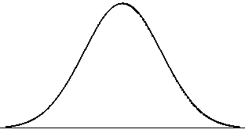


SE Mean
SE Mean (Ortalamanın Standart Hatası):
Verilerin değişkenliği hakkında bilgi verir.
SE mean= s/$\sqrt{n}$
SE Mean ne kadar 0’ a yakın ise verilerin değişkenliği o kadar azdır.
SE Mean = 1,5
SE Mean = 0,1

Slide 12
Temel istatistik
Dağılım ölçütleri
Dağılım aralığı: “R” ile gösterilir,
R=x(en büyük değer)-x(en küçük değer)
Standart sapma
Varyans: Standart sapmanın karesi S²
Ortalamanın Standart hatası: (S_{e} ) Standart sapma değerinin denek sayısının kareköküne bölünmesi ile elde edilen değerdir.

Slide 13
Standart Sapma
2
İsim Yaş
Ali 52
Bahar 47
Ceyda 44
Demir 36
Efe 33
Figen 28
Giray 26
Halit 26
İsmet 26
Jale 22
ort-yaş (ort-yaş)
-18 324
-13 169
-10 100
- 2 4
1 1
6 36
8 64
8 64
8 64
12 144
Max
Range
Aralık
Mod
Min
Toplam = 340
SS (fark karesi toplamı) = 970
Ortalama = 34
Varyans (SS) = 970
Standart Sapma (√ Varyans) = 31.1

Slide 14
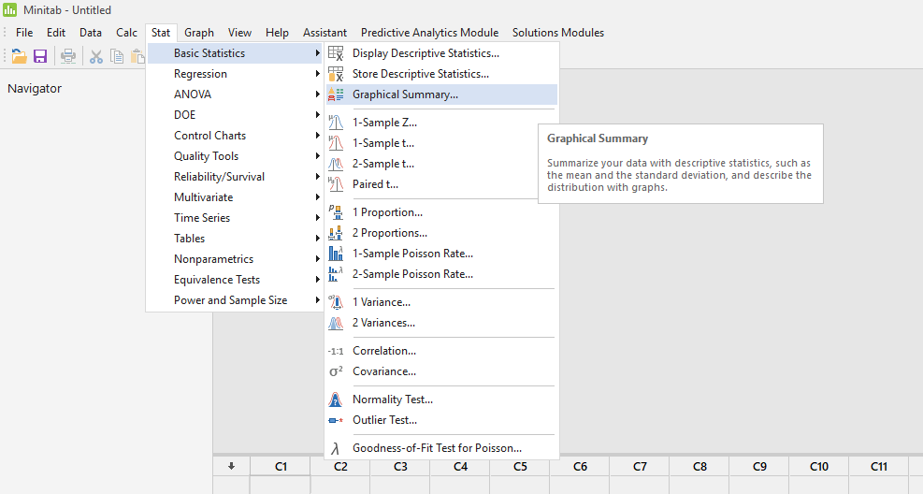


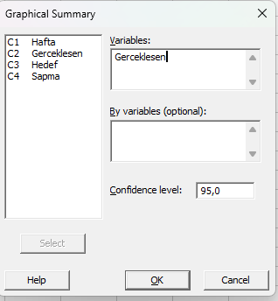

Temel istatistik
UTIP veriler Y.mpx dosyasını açın
Basic Statistic Sekmesi
Stat>Basic Statistik>Graphical Summary
Proje 3 sayfasında haftalık vatandaş memnuniyeti ölçüm sonuçları yer almakta bu sonuçları inceleyeceğiz
Notes:
Aynı koşullarda aynı sonuçu veren durumlar teoriktir. Gerçek hayatta edindiğimiz bilgi ve tecrübelerimiz olası sonuçları tahmin etmek için kullanırız bunu yaparken de istatistikten yararlanırız. Minitab istatistiği kolaylaştırarak günlük hayatımızda daha fazla yararlanmamıza olanak sunar.
Başlangıç için temel istatistik «basic statistic» sekmesini sizler için seçtik. Modül 1 de sizlerle temel istatistiğin 1 kısmını inceleyeceğiz ⌂

Slide 15
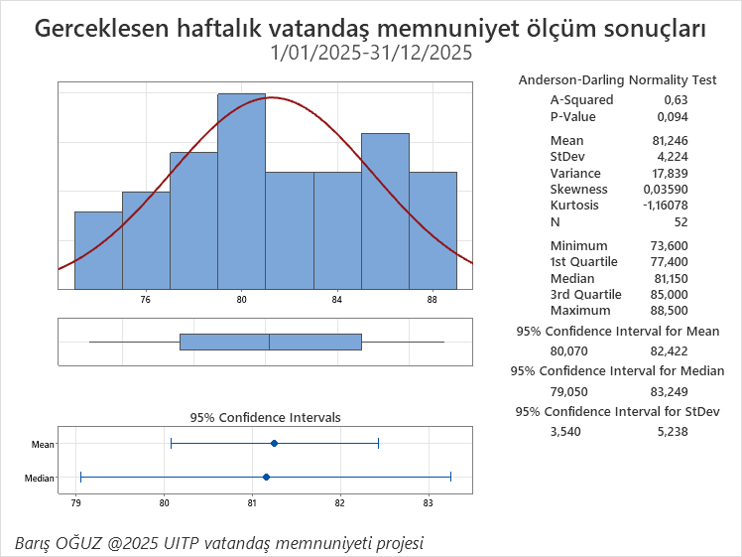
Temel istatistik
Pdeğeri>0,05 ise dağılımın normal dağılıma uyduğu anlamına gelir
Graphical Summary
Ortalama müşteri memnuniyetinin 81,246 olduğu bilgisi
Standart sapmanın 4,2 olduğu bilgisi
Skewness (eğiklik) «0» ideal değerdir. Negatif sağa pozitif ise sola yatık bir eğri demektir.
Kurtosis Basıklık göstergesidir. İdeal değeri «3» dür düşük değerler basık yüksek değerler ise sivri olduğunu gösterir
Notes:
???????????????????????????????????????
Neden dağılımları kullanırız ve bilmek zorundayız?
Doğada ardışık olarak tekrar eden her olay yeterli örnek sayısına ulaştığında normal dağılım özelliği gösterir.
Aldığımız örnekleri istatistiklerini, bilinen dağılım parametreleri ile karşılaştırırız

Slide 16


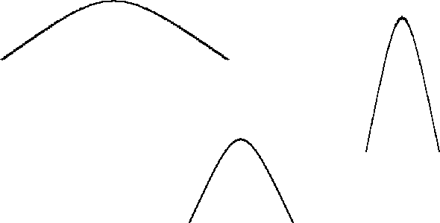
Temel istatistik
Şekil ölçütleri
Skewness; simetriden uzaklaşma ölçütüdür. Skewness sıfırdan küçükse dağılım sola çarpık, sıfırdan büyükse dağılım sağa çarpıktır.
(-)
(0)
(+)
Kurtosis; basıklık ölçütüdür. Normal dağılımın kurtosis değeri 3’ tür. Dağılım; kurtosis 3’ ten küçükse sivri, 3’ ten büyükse basıktır.
(<3)
(3)
(>3)

Slide 17

Yığılma - Yayılma
En yığılmış (Merkezleme)
En yayılmış (hedefden Sapma)
Yayılmalar aynı, ortalamalar kaymış

Slide 18

Yığılma ? Yayılma ?
Yığılma
Yayılma
Ortalama
Medyan
Varyans
SE (Mean)
Mod
Standart sapma

Slide 19



Çalışma (GRUP)
Bir çalışma takımı oluşturun
Proje kitapçıklarından ilgili kitapçığı açarak burada yer alan bilgilerden yararlanarak Form 16
- inceleyin
Süre 10 dakika

Slide 20
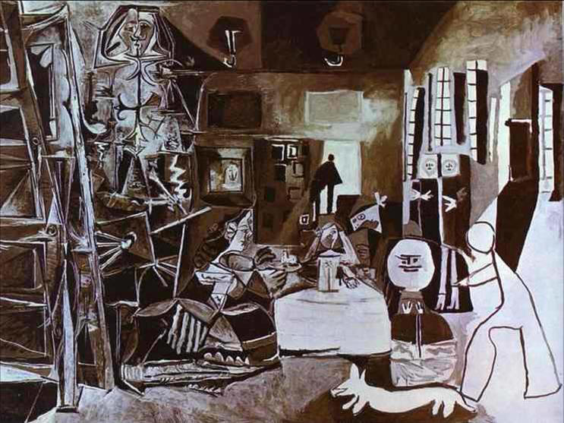
NE GÖRÜYORSUNUZ?
PİCASSO
Notes:
Tarzı zaten kübik olan sürrealist resimde sanatla fazla ilgilenmeyenlerin anlayabileceği çok az şey var. Bozuk perspektifli bir oda, sarı uzun saçlı yaratığa benzeyen birşey ve birbiri içene geçmiş büyüklü küçüklü ayrıntılar.

Slide 21
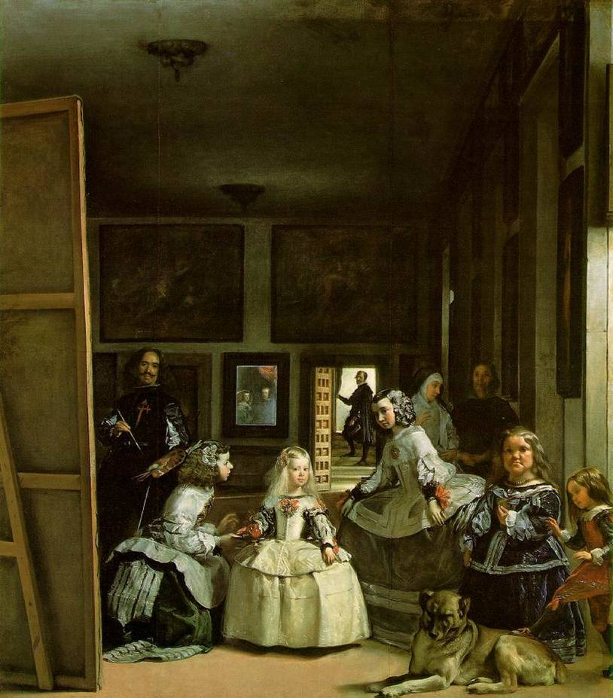
Ne Görüyorsunuz
MENİNAS
Notes:
Meninas’dan yaklaşık 200 yıl sonra yaşamış olan picasso. Önceki slayt’ta yer alan resmi çizdiğinde. Meninası tanıyanlar, «Bu meninas’ın bir eseri» diyebildiler. ancak bu bilgiye sahip olmayan ve resim sanatına uzak olan birisi için bir önceki slayt’taki eserinde neyi tasvir ettiğini anlamak oldukça güç. Bizlerde her birimiz veri inceleme uzmanı olmadığımızdan. Şunu söylememiz yerinde olacak derlediğimiz ve resmettiğimiz her verinin picassonun bir eseri olduğunu ve Aklımızın bir köşesinde ise neye benzemesi gerektiği yer almalı. O zaman Grafikleri minitab yardımıyla çözmeden önce. Her Grafik mevcut ve olması gereken olmak üzere iki şekilde resmedilmeli. Mevcut grafik topladığımız verilerle çizdiğim grafiktir. Mevcut grafiklerin çizilmesinde yada resmedilmesinde minitab’dan yararlanacağız. Bu konuda minitab sayesinde bir çok grafik alternatifini de değerlendirme imkanı bulacağız. Olması gereken grafikse aklımızda tecrübelerimizle çizdiğimiz grafiktir. Bu konuda bol grafik çizmek işimiz oldukça kolaylaştıracaktır.

Slide 22
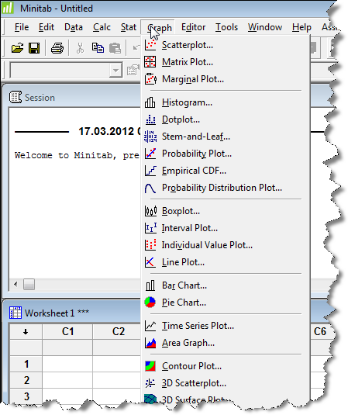



Grafikler
AMAÇ
En yaygın kullanılan grafiklerin tiplerini tanımak.
Verilerini niteliklerine uygun doğru grafik seçme
Uygulamalarla, Grafik çizmek
Verileri Grafiklerle ifade edebilme alışkanlığını kazandırmak.
Grafiklerde yer olabilecek anormallikleri tespit etme
Anormalliklerin Yorumlanması.
Notes:
Önceki slaytan da anlaşılacağı gibi grafiği çizme ve grafiği okumak farklı kavramlardır. Bu derslerle grafik çizmeyi eksiksiz olarak tamamlaya bileceğiz bunun yanı sıra sizlere grafik okumak konusunda da işinize yarayacak ip uçları vereceğiz. Ancak bu konuda siz katılımcıların sarf edeceği efor en az bizim sağlayacağımız teorik destek kadar önemli. Peki bu kapsamda sizinle paylaşacağımız konular arasında neler var. En yaygın…

Slide 23


Yaygın grafik tipleri
}
Pareto grafiği
Büyüklüklerin incelenmesi
Pasta grafiği
}
Yayılım grafiği
Çizgi grafiği
Farkların ve trendlerin incelenmesi
Çubuk grafiği
}
Histogram grafiği
Dağılımların incelenmesi
Kutu grafiği
}
Çok Değişken grafiği
Etkileşimlerin incelenmesi
Notes:
Bu dilimde sizler için 4 farklı durumu incelemek üzere grafikler seçtik. Grafikler yaygın olarak büyüklüklerin incelenmesi ilişki ve trendlerin incelenmesi dağılımların incelenmesi ve etkileşimlerin incelenmesinde kullanılmaktadır. Bunlar sıraile Pareto ………. Çok değişken grafiği.

Slide 24

Neden grafik analizlerini kullanırız.
Veriler
Basit,
Hızlı,
Zaman ve fark boyutu olan,
Güvenilir bilgi sağlar.
Bir veri kümesinin düzenlenmesi.
Veri kümesinin bir ölçütle veya başka veri kümesi yada kümeleri ile karşılaştırılması.
Verilerin daha yakından ve derinlemesine incelenmesi
Verileri görselleştirerek verilerin karşılaştırılmasını ve veriler arasındaki ilişkilerin kavranması
Notes:
Grafik çizmek bizlere sırasıyla Bir veri küme……… sağlanması bir sonraki slayt.

Slide 25



15 dakika ARA
COFFEE?

Slide 26
Verilerin görselleştirilmesi
8.Oturum
Verilerin görsel gösterimi: Çubuk histogram; kutu grafiği
Normalde testler ve normal olmayan dağılımların dönüşümü
Güven aralığı veri analiz yaklaşımı
Notes:
Notlar:

Slide 27
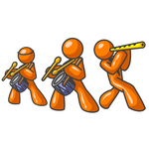
Grafiklerin sağladıkları
Kök nedenlerin ortaya çıkmasına yardımcı olur.
İyileştirme fırsatlarının yakalanmasına yardımcı olur.
Değişkenliği işaret eder.
Unutmayı
Grafik çizmek ve yorumlamak farklı şeylerdir.
Notes:
Kök nedenlerin ortaya çıkmasına yardımcı olur.
İyileştirme fırsatlarının yakalanmasına yardımcı olur.
Değişkenliği işaret eder. İşaret eder. Ancak bu nokna da belirtmemiz gerekir ki Bir grafiği çizmek ona bakmak ve onu görmek farklı şeylerdir. Çok net olan Herkes bakar ancak bu konuda kendisini geliştirmiş tecrübe sahibi olan kişiler görebilir. Bu yanı ile ele alındığında grafik yorumlamak oldukça güç bir iştir.

Slide 28

Grafiklerin seçilmesi
Pasta (dilim) ve halka grafikleri “ne kadar” olduğunu,
Çizgi grafikleri verideki “eğilimler” ve “dalgalanmalar”ı gösterir.
Sütun ve çubuk grafikleri (resimli grafikler) ise öğeler arasındaki “karşılaştırmalar” için kullanılır.
Histogram ve box plot grafikleri “dağılım” ve “değişkenliği” gösterir.
Çoklu değişken ve ana etki grafikleri “sonucun yorumlanmasına” yönelik yorumlar verir.
Notes:
Grafik seçimi konusunda ortaya konullmuş net kurallar olmamakla beraber. Bu çalışmaları yürüten bir çok araştırmacı bazı kısa yollar oluşturmuştur. Sizler bunlardan yararlanabileceğiniz gibi bunlara bağlı kalmak zorunda da değilsiniz. Ben sizlere elinizde minitab gibi işleri birkaç tıkla yapan bir yazılım varken bir grafikle yetinmeyip bir çok grafik çizmenizi tavsiye ediyorum. Bu noktada grafikleri görmek için sizlere vereceğimiz ip uçu aynı verileri farklı grafiklerle resmedin. Göreceksiniz bu tanımlamak istediğiniz ve tanımadığınız bir objeye farklı acılardan bakmak gibidir.

Slide 29
Grafik çeşitleri
DİKKAT
Pareto grafiği
Bulgular ve veriler üzerinde HEMFİKİR OLUN.
Çıkarımları doğrulama aşamasına dek teori olduklarını UNUTMAYIN.
Teoriler doğrulanmasında ve çözüm için OLMASI GEREKEN grafiği belirleyin.
Verileri birden fazla grafikle RESMEDİN.
Pasta grafiği
Yayılım grafiği
Çizgi grafiği
Çubuk grafiği
Histogram grafiği
Kutu grafiği
Notes:
Zaman zaman hatalara neden olabilir. Bu nedenle grafiklerden yararlanırken 4 hususa çok dikkat etmek gerekir. Bunlardan ilki grafikte mevcut durumunun net ortaya konduğundan emin olunmalı. Grafiklerle karar vermek ve iyileştirme yapmak başka bir hatadır. Diğer husus mevcut durum olması gereken ile karşılaştırılmalı olası gereken durumdan emin olunmalı. Doğru karar verebilmek için aynı verilerle birden fazla grafik çizilerek gerekir.

Slide 30

Kavramlar
Veri kümesi; Araştıracağımız konuya ait elimizdeki ölçüm değerlerin bütünü.
Veri; Araştırdığımız konuya ait bir özelliğin ölçüm değeri.
Ayrık Veri; Nitel veri beynelmilel bir standartla ölçümle elde edilmemiş veri.
Sürekli veri; Nicel veri beynelmilel Bir ölçüm aleti kullanılarak elde edilen.
Seviye; Bir veri kümesini niteleyen alt grup
Faktör; Bir seviyeyi niteleyen alt grup
Notes:
Seminer içerisinde karşınıza çıkacak bu kavramların. Bilimsel karşılıklarını sanal medyadan bulabilirsiniz. Benim sizlerle paylaştığım tanımları yüz yüze eğitimler sırasında edindiğim tecrübelerin sonucu olanlar. Bu kavramların sizler tarafından anlaşılması çok önemli lütfen bu nokta kavramlar için hazırladığım örneklerden yararlanın.

Slide 31
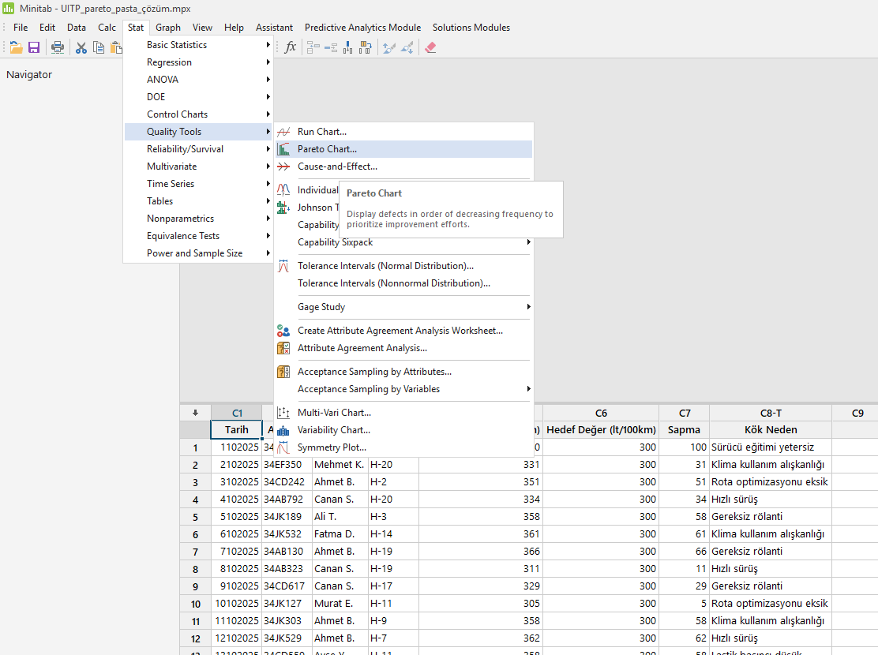
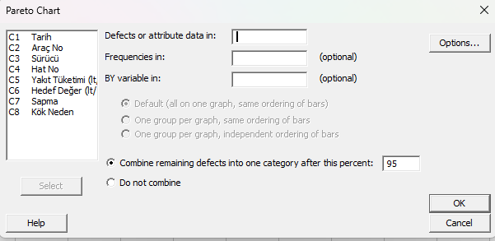
Pareto grafiği
UITP_pareto_pasta.mpx > yakıt_verimliligi
Pareto grafiği azınlığın sebep olduğu yığılmaların anlaşılması amacıyla kullanılır.
Ayrık veri kümelerini analiz eder. Tek ölçekli veri türüdür.
80%
20%
Kök Neden
Notes:
Yöntem (Vilfredo Frederico Damaso Pareto, (d. 15 Temmuz 1848, Paris – ö. 19 Ağustos 1923, Cenova), İtalyan iktisatçısı ve sosyolog.) tarafından geliştirildi. Pareto yaptığı gözlemlerde ekonomi içerisinde yer alan paranın %80 ninin paris halkının %20 kısmı tarafından kullanıldığını fark eden ve ardından başkaça olaylarda da bu altın oranın doğrulandığını gören pareto genel bir prensip olarak 80-20 kuralını bizlere kazandırmıştır.

Slide 32
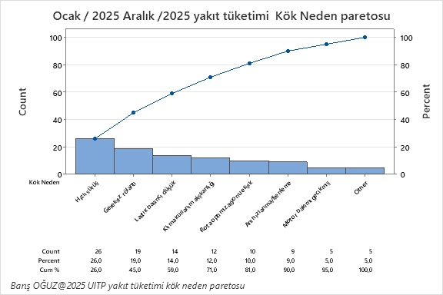
Pareto grafiği yorum
Grafikte belirtilen alan içerisinde kalan hatalar bizim öncelikli problemlerimiz. Bu grafikten işe, buradan başlamamız gerekliliği anlaşılmakta.
Hızlı sürüş
Gereksiz rötar
Lastik basıncı
Klima kullanım alışkanlığı
Rota optimizasyonu eksik
Bu hatalar toplam hataların tekararı diğerleri ile karşılaştırıldığında toplam hataların % 80 eşit
Başka değişke bu 5 hatayı çözdüğünüzde toplam hataların 80 çözmüş olacaksınız
Notes:
Tabloda verilen maliyetlerle ile yapılan hatalar birleştirildiğinde pareto ekranda gözüktüğü şekilde olmaktadır.

Slide 33
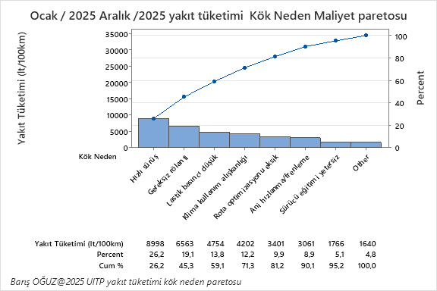

Pareto grafiği
MALİYET paretosu unutulmamalı !...
Yorumlayın
Notes:
Pareto grafiğinde en önemli nokta hazırlanan hata ve risk paretosunun yanına mutlaka maliyet paretosuda çizilmeli, Elimizdeki örnekte, eksik kenar hatasının fazla rötüşleme hatasına göre 4 kat daha pahalı bir hata olduğunu biliyoruz. Bu durumda pareto grafiği sonucunuz değişecektir.

Slide 34
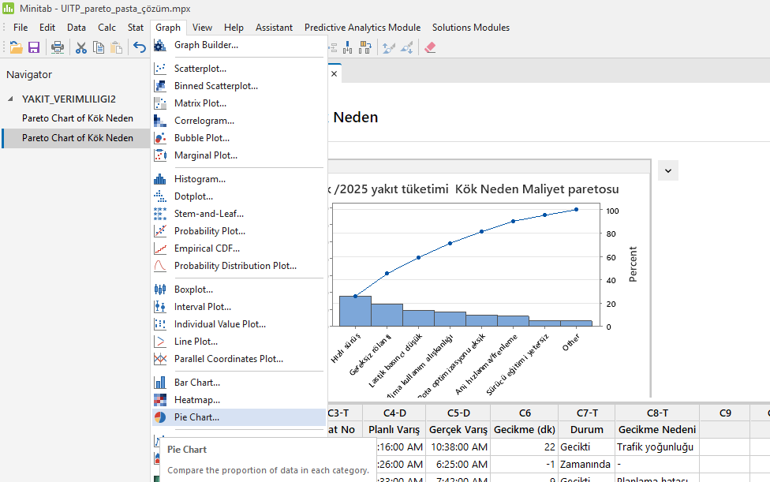
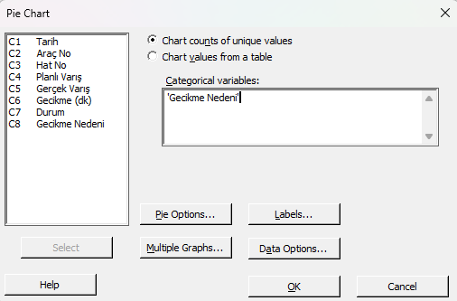
Pasta grafiği
Bir veri kümesinin kendi içindeki büyüklü açısından farklılıklarını göstermek amacıyla kullanılır. Tek ölçekli grafik türüdür.
UITP_pareto_pasta.mpx > zamanında varış
Notes:
Pasta grafiğinde bir veri kümesinde aynı seviyedeki verilerin kendi aralarındaki büyüklük faklarını ortaya koyar. Örneğimizde 6 nolu atölyeyi ve o atölyede ortaya çıkan tüm hataları bir seviye olarak sınıflandırdığımızı düşünelim. Bu hatalar içinde en fazla hangisinin ortaya çıktığını görebileceğimiz grafik pasta grafiğidir.

Slide 35
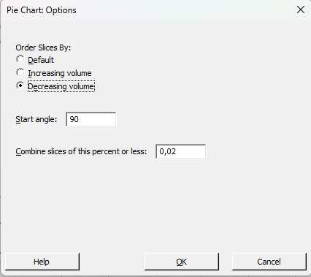
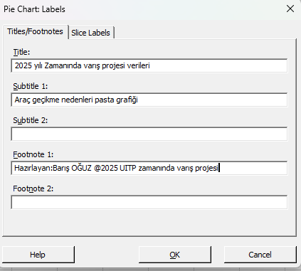
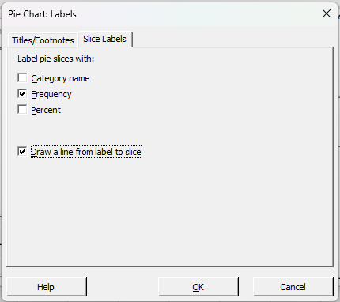

Pasta grafiği
Notes:
Pasta grafiğinde bir veri kümesinde aynı seviyedeki verilerin kendi aralarındaki büyüklük faklarını ortaya koyar. Örneğimizde 6 nolu atölyeyi ve o atölyede ortaya çıkan tüm hataları bir seviye olarak sınıflandırdığımızı düşünelim. Bu hatalar içinde en fazla hangisinin ortaya çıktığını görebileceğimiz grafik pasta grafiğidir.

Slide 36
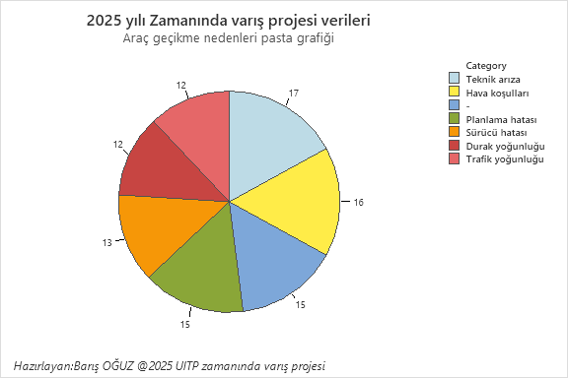
Pasta grafiği
Beklenen ve gerçekleşen grafik arasındaki farkları işaretleyip yorumlayın

Slide 37
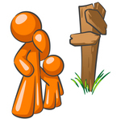
Çalışma (GRUP)
Bir çalışma takımı oluşturun
UITP_pareto_pasta.mpx dosyasını açın ve şunları yapın
Zamanında varış verileri için pareto grafiği çizin
Yakıt verimliliği verileri ile pasta grafiği çizin
Süre 10 dakika

Slide 38
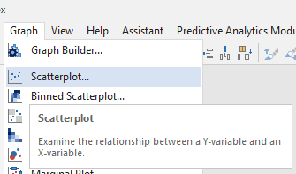

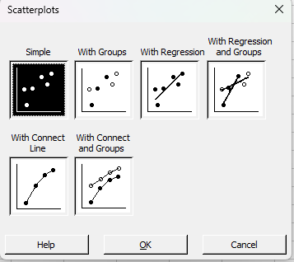
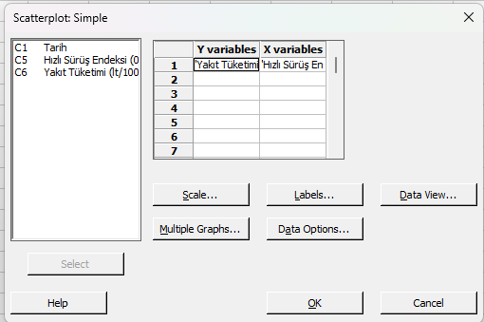
Yayılım (serpilme) grafiği
UITP_scatter_plot.mpx
Genellikle İki veri kümesini karşılaştırmak ve aralarındaki ilişkiyi açıklamak için kullanılır. Veri kümeleri bağımlı olası önemlidir.
Notes:
Yayılım grafikleri sebep sonuç ilişkilerinin açıklanmasında yaygın olarak kullanılır. Viskozitenin süre üzerindeki etkileri araştırılıyor. Yayılım grafiklerinde kümelenmelere odaklanmak gerekir. Grafikteki ilişki incelenecek olduğunda viskozite 7 den 10 doğru giderken süre düşerken. 10 dan 12 ye doğru giderken artıyor. En kısa süre için ideal sürenin 10 ile 11 arasında olduğunu söyleyebilir misiniz? Evet diyen arkadaşlarımıza hatırlatmak isterim grafiklere bakarak lütfen karar vermeyin. Eldeki diğer verileri gözden geçirelim.

Slide 39
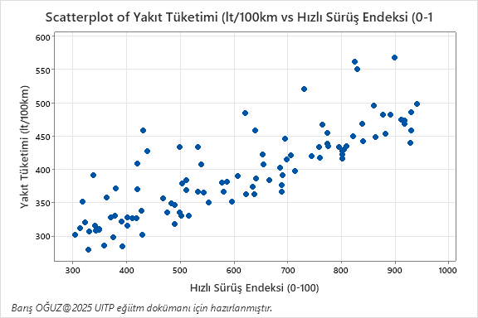
Yayılım (serpilme) grafiği
Hızlı sürüş ve tüketim eğirisini yorumlayınız
Notes:
Veriler ayrı ayrı operatör ve reaktörlere göre değerlendirildiğinde

Slide 40
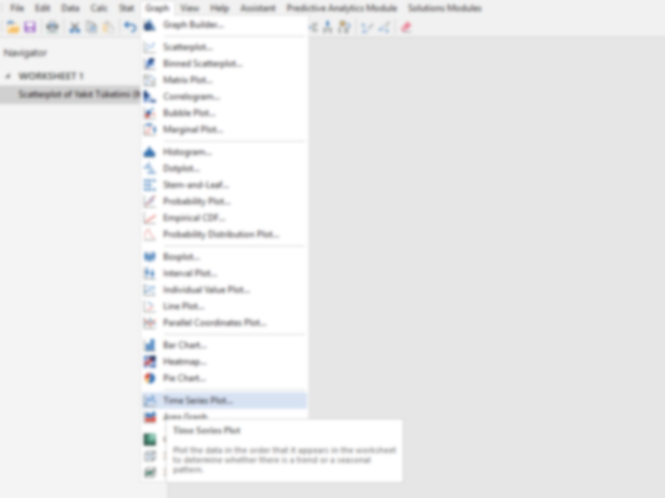
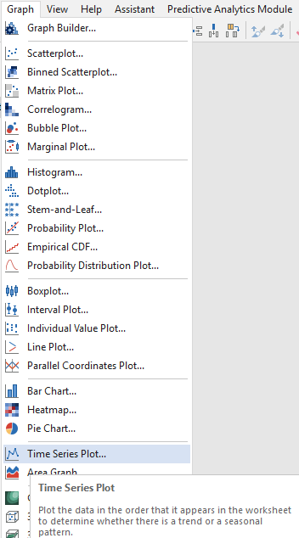

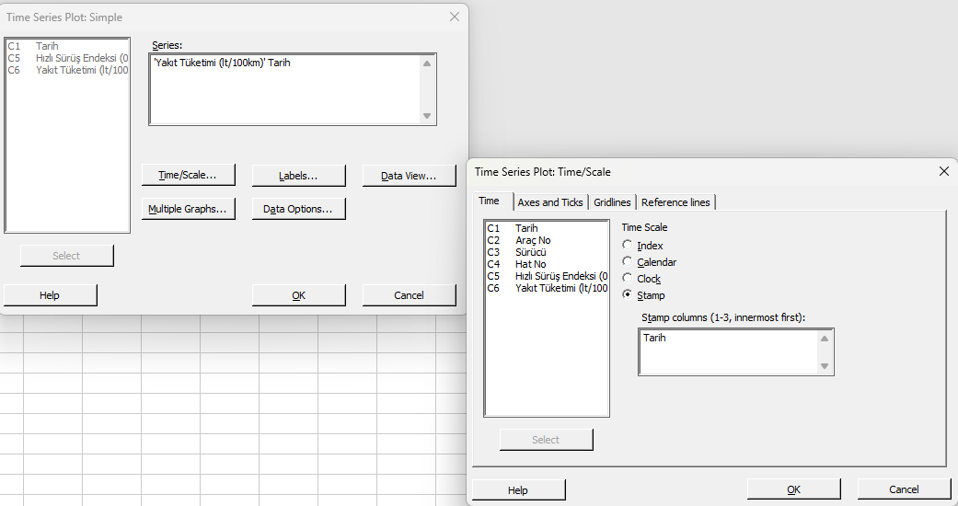
Çizgi grafiği
Çizgi grafikler, verilerdeki gidişatı (eğilimleri) göstermekte kullanılır. Bağımısız değişkenler yatay, bağımlı değişkenler dikey eksene gösterir.
UITP_scatter_plot.mpx
1
3
2
Notes:
Eğilimler, özellikle zamana bağlı değişimler incelenmek istenildiğinde kullanılan en yaygın grafik türlerinden biridir. Zaman değerleri «X» ekseni üzerine yerleştirilerek incelenir. Bir önceki grafiğimize dikkat edildiğinde incelediğimiz viskozitenin süreyi nasıl etkilediği idi. Bir önceki örnekte süreler yoğunluk yani viskoziteye bağlı değişiyordu. O halde bağımsız olan veriler ve ona bağlı değer okunan veriyi bir birinden ayırmak ve tanımlamak gerekir. Bizler bağımsız veri olarak tanımladığımız verileri yatay «x» ekseninde bağımlı veri olarak tanımladığımız verileri ise dikey olan «y» eksenine yerleştiririz. Bu durumuda bir firmanın günlük satış rakamları karşılaştırıldığında. Bağımsız olarak değişen veri günler «x» eksenine, Satış rakamları ise «y» eksenine yerleştirilmiştir.

Slide 41
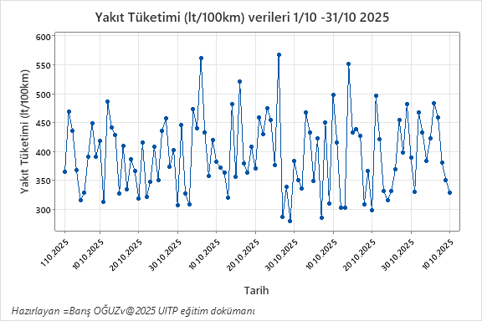
Çizgi grafiği
Değişim
1
Trend
Aynı değer
3
2
Tüm hatlar birlikte sınırlı bilgi hat bazında inceleyelim.
Multigraph özelliğini kullanalım
Notes:
Çizgi grafiklerinde 3 temel görüntü analiz ederiz 1. Değişim – Dalgalanma 2 Aynılık 3. ise Eğilim yada aynılık. Bu görüntüler aklımızda çizdiğimiz olması gereken grafiği ile karşılaştırdığımıza bir takımlar bulgular elde edebiliriz.

Slide 42
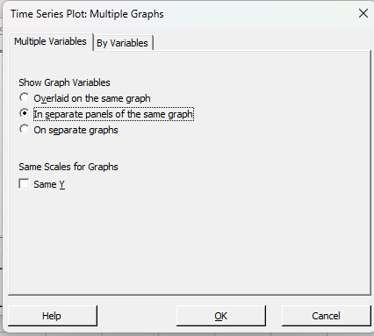
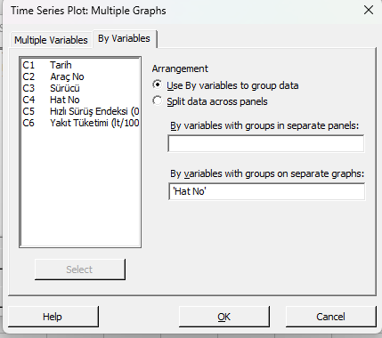
Çizgi grafiği
2
1
3
5
4
Notes:
Eğilimler, özellikle zamana bağlı değişimler incelenmek istenildiğinde kullanılan en yaygın grafik türlerinden biridir. Zaman değerleri «X» ekseni üzerine yerleştirilerek incelenir. Bir önceki grafiğimize dikkat edildiğinde incelediğimiz viskozitenin süreyi nasıl etkilediği idi. Bir önceki örnekte süreler yoğunluk yani viskoziteye bağlı değişiyordu. O halde bağımsız olan veriler ve ona bağlı değer okunan veriyi bir birinden ayırmak ve tanımlamak gerekir. Bizler bağımsız veri olarak tanımladığımız verileri yatay «x» ekseninde bağımlı veri olarak tanımladığımız verileri ise dikey olan «y» eksenine yerleştiririz. Bu durumuda bir firmanın günlük satış rakamları karşılaştırıldığında. Bağımsız olarak değişen veri günler «x» eksenine, Satış rakamları ise «y» eksenine yerleştirilmiştir.

Slide 43
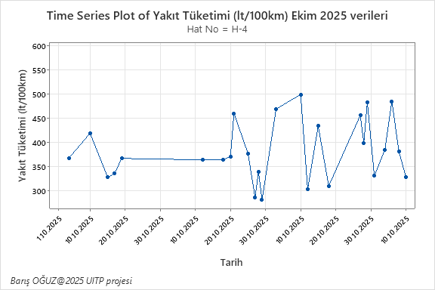
Çizgi grafiği sonuç
Beklenen ve gerçekleşen grafik arasındaki farkları işaretleyip yorumlayın

Slide 44
15 dakika ARA
COFFEE?

Slide 45
Veri analizine giriş
9. Oturum
Dağılım grafikleri Histogram , kutu,
Binom ve Normal dağılım
Notes:
Notlar:

Slide 46
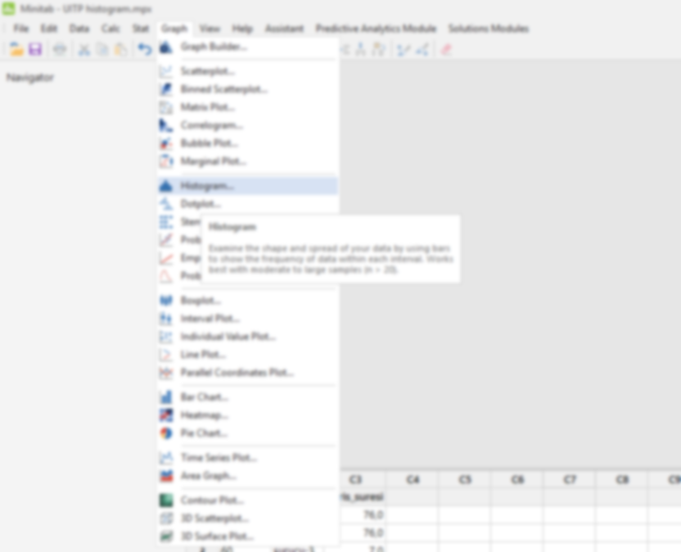



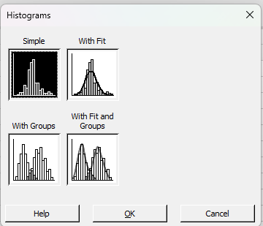
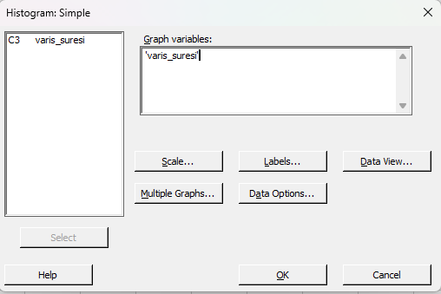
Histogram grafiği
UITP_histogram.mpx
Verilerin temsil özelliğinin olması
Örnek büyüklüğünün 40’ dan az olması
Takip, gözlem ve incelenmenin yapılması
1
2
Notes:
Verilere daha bütünsel bakmak için uygun bir grafiktir. Verilerin dağılımları hakkında bilgi verir. Şimdiye kadar sürekli üstünde durduğumuz beklenen grafiğin ne olması gerektiği. Bu grafiğin okunmasında çok daha fazla önem kazanmaktadır. Aksi halde bir resim dışında hiçbir bilgi vermez. Ayrıca dağılıma uymayan veriler outlier olarak kolayca seçilebilir. Histogram grafiği Minitab uygulamalarında grafik sekmesinde yer aldığı gibi daha da kullanışlı olanı Stat sekmesi altında basic statistik graphical summary sekmesinde yer alıyor. Verdiği resimler ele alındığında histoğram ….

Slide 47
Histogram grafiği yorum
2
1
Çan eğrisi: simetrik
3
Çift hörgüç. bimodal.
Uzun kuyruk not symmetric.
4
5
Düz: flat.
outliers.
Notes:
5 temel tipi olduğunu söylemek mümkündür. 1 nolu histogram düzenli bir dağılımı ifade eder. Genelde iki taraftan limiti olan üretilen ürünlerin verdikleri şekil çan eğirisi dir. Biraz daha açmak gerekirse üretilen her hangi bir ürüne ait ölçülen karakteristik bir ortalama değer etrafında «-» ve «+» yönde rastsal olarak düzenli dağılması beklenir. -+ 5mm, -+ 100gr, vb. 2 numara çift hörgüçlü yada tepeli olarak ifade edilen şekildir. Bir veri kümesi içinde iki farklı grup olaması durumunda belirir ör Yetişkin bireylerden oluşan 40 kişilik bir grubun erkek ve hanımların boyları ölçüldüğünde. 3 gruba giren histogram şekli ise uzun kuyruklu histoğram genel olarak tek taraflı limit değeri belirlenen ürünler için söz konusu olmaktadır. Mukavemet gibi karakteristiklerin ölçümleri sonuçu elde edilen sonuçların verdiği değerlerdir. 4 tip düz histogralar problem işaretidir. Oluşa bilmesi için ölçüm değerlerinin veri kümesi içerisinde çok az tekrar etmesi gerekir. Yada başka bir değişle bu bir üretimse aynı ürürünü iki kez elde de edemediğimiz anlamına gelir . 5 olarak outlier ise veri kümesi içinde tekil verilerin geneli yansıtmadığını durumlarda gruptan ayrı olarak histogramın sağ yada sol yanında ortaya çıkar.

Slide 48
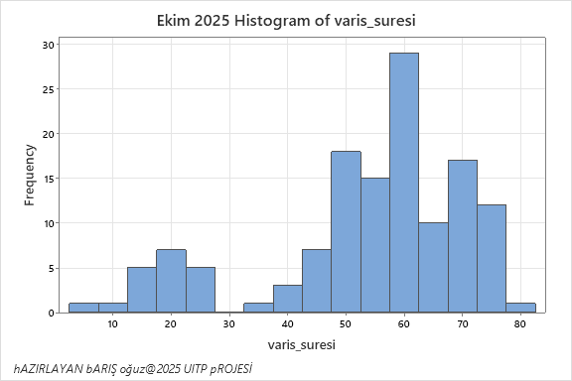
Histogram grafiği
Beklenen ve gerçekleşen grafik arasındaki farkları işaretleyip yorumlayın
MOD
ortalama
Notes:
Histogramın verdiği bir diğer bilgi ise mod dur en yüksek bar en çok tekrar eden veri alamına gelirki buda bize veri kümesinin mod değerini verir

Slide 49
Kutu (Box) grafiği
Verileri büyükten küçüğe düzenleyin
Sayısal hesaplamayı yapın M Q1 Q2 V.s.
Yatay ve dikey eksenleri ölçeklendirip tanımlayın
Kutu grafikleri çizin
Anahtar tanımları gösterin
Grafiği adlandırın ve varsa nominal değerleri ve limitleri gösterin.
Değişim yapısını analiz edin
Yapıyı tarif eden bir açıklama geliştirin ve sonraki adımlarınızı belirleyin.

Slide 50

Kutu (Box) grafiği
% 100
*
EN YÜKSEK DEĞER
% 75
ÜÇÜNCÜ Q3 ÇEYREK
(ÜÇÜMCÜ KUARTİL)
ÖLÇEK
% 50
ORTA DEĞER M
(MEDYAN)
% 25
İLK ÇEYREK Q1
(BİRİNCİ KUARTİL)
% 0
*
EN DÜŞÜK DEĞER
Notes:
. Veri kümesini küçükten büyüğe bir seriye dönüştürüp 4 eşit parçaya bölelim ve ilk %25 lik dilimi bir çizgi ile ifade edelim. ilk veri serinin ve ilk %25 lik dilimin en küçük değeri çizgimizinde başlanğıç noktası olacaktır. %25 lik dilimin en büyük değeri ile de çizgimizin bitiği noktadır. Bu değer aynı zamanda ikinci %25 lik dilimin de ilk değerini ifade eder. 2 dilimün çizgi olmamasının nedeni şekli ayırmaktır. 2.%25lik dilimin en büyük değeri aynı zamanda medyan yada ortanca olarakta adlandırılır ve ikinci dilimü ifade eden ilk kutunun sınırını belirler bu şekilde 3. çeyrek «quartil» yada %25 dilim ve son Quartil de çizildiğinde grafiğimiz yorumlamak için hazırdır.

Slide 51

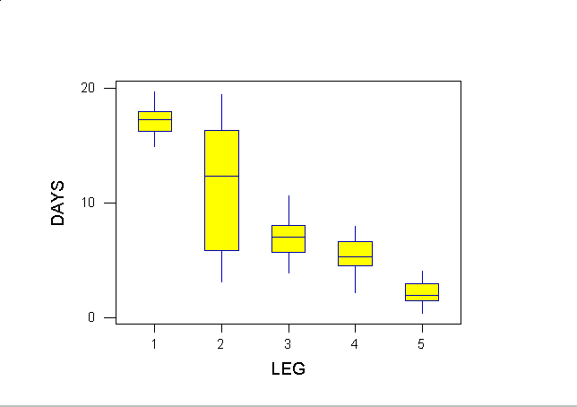
Kutu (Box) grafiği
Veri skalası (günler, çıktılar)
Alt gruplar (adımlar, operasyonlar, vs.)
Alt üst varyasyon limitleri
Medyan
Kutu verinin %50’sini temsil eder
1
Yandaki grafiği iki farklı durum için yorumlayın
Y- Ekseni
X ekseni
3
4
Durum -1
Geçikme (Dk)
Hat no
Durum -2
Doluluk (%)
Hat no
2
Durum -3
Memnuniyet (%)
Hat no
5

Slide 52
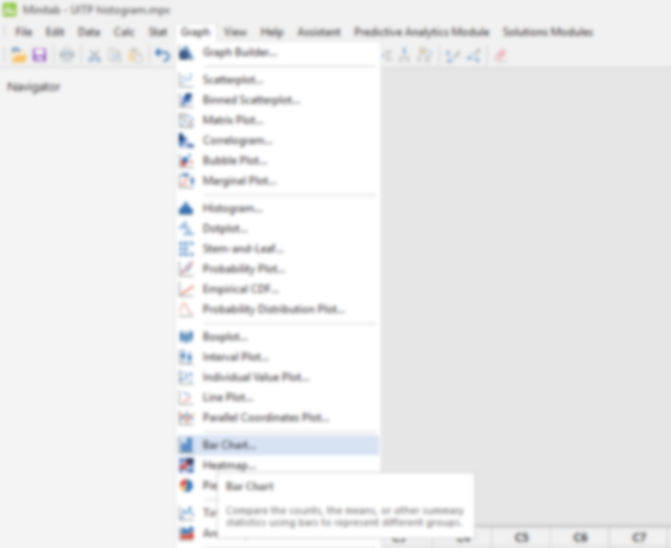

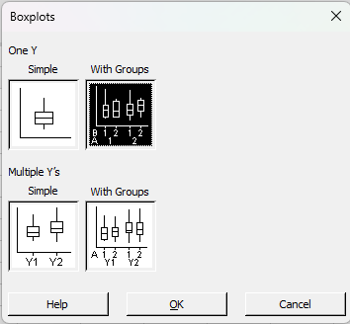
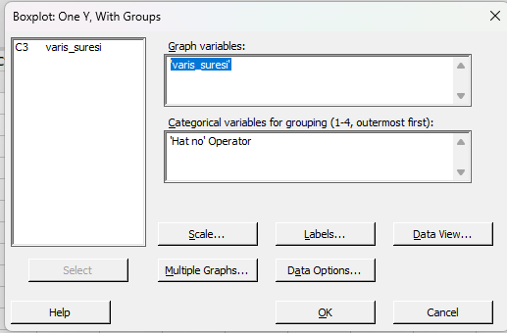
Kutu (Box) grafiği
UITP_histogram.mpx
Bir veri kümesinin median (varyasyon), yönüyle fark olup olmadığını görmeye yarar.
2
Notes:
İncelediğimiz veriler sıklıkla bir ortalama etrafında dağılım eğilimi gösterir. Ancak incelediğimiz bazı verilerse bir ortalama bağlı olmaksızın değerler alırlar örneğin bir firmadaki maaş fiyatları yada 24 saatlik dilim içerisinde sevkiyat yapılan saatler v.b. Bu durumdaki verileri incelemek için sıklıkla başvurulan grafik türüdür. Grafiğin 4 temel dilim vardır. Genellikle ortalamanın belirleyici olmadığı fiyat endeksleri maaş verileri gibi verileri incelemekte sıkça yararlanabileceğimiz grafik türleridir.

Slide 53
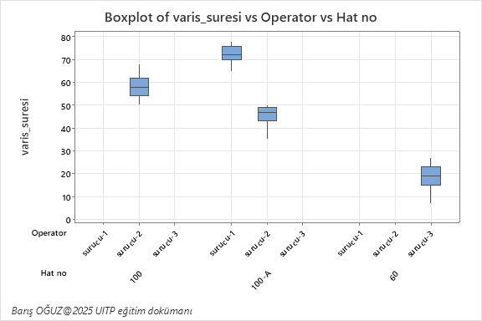
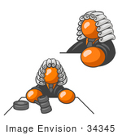
Kutu (Box) grafiği
Beklenen ve gerçekleşen grafik arasındaki farkları işaretleyip yorumlayın
Notes:
Bir kutu grafiğinde kullanılan asgari semboller şöyledir. …….

Slide 54
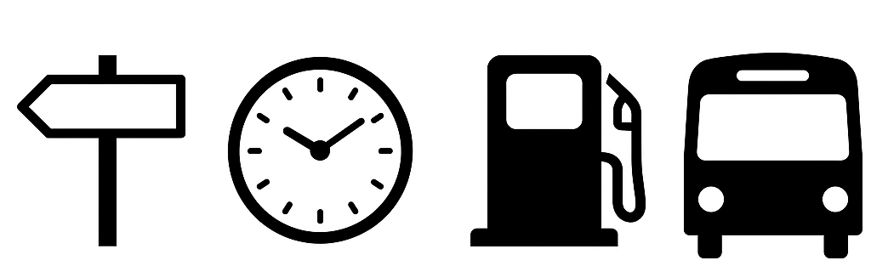
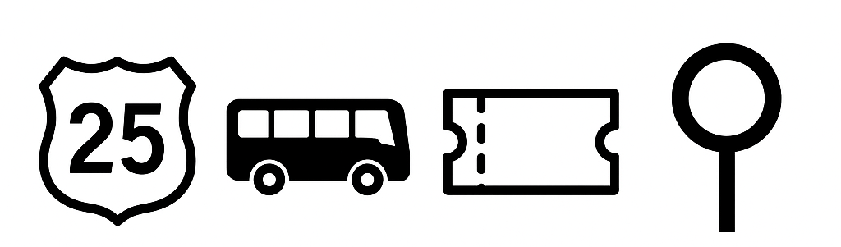

Data (veri)
Sürekli Veri
Ayrık Veri
Mesafe (km)
Zaman (dk.)
Yakıt (lt)
Araç Ağırlığı (Ton)
Hat No
Araç Tipi
Bilet sınıfı
Durak sayısı

Slide 55
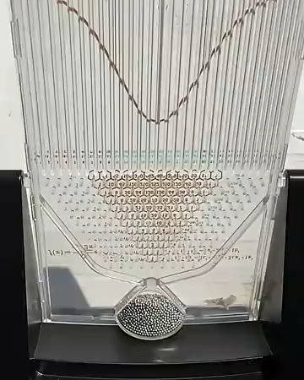

Binom dağılımı simülatör

Slide 56



Normal Dağılım Deneyi
4 nolu hat her gün başlangıçtan varış istasyonuna ortalama 90 dk sonra varıyor.
En erken
En Geç
Durum -1
45
135
Durum -2
85
95
Durum -3
70
110

Slide 57



Z – P(d) Tablosu

Slide 58

Normal Dağılım
Normal Dağılım Özellikleri:
En önemli dağılım.
Normal eğrisinin altında kalan alan 1.00
Tek tepeli, simetrik ve kollar sağ ve sol yöne sonsuz uzar.
Z dağılımının Ortalaması 0 ve Standart Sapması 1.
Ortalama, toplam alanı tam ortadan böler.
Ortalama, Medyan ve Mod aynı veri aralığındadır.
-6
-5
-4
-3
-2
-1
+1
+2
+3
+4
+5
+6

Slide 59


Öğle yemeği
4. Oturum
13:25 de başlayacak
Afşyet olsun

Slide 60
2 Veri Analizi başlangıç
10. Oturum.
Notes:
Notlar:

Slide 61

Güvenirlik Aralıkları
ÇOK ÖNEMLİ !
Tüm İstatistiksel
Analizlerin Temeli!..
Notes:
This topic takes 80-90 Minutes to cover.
You may wish to break after the first 45 minutes if you are ahead of schedule and the class is restless after lunch (5 min around 1:15), which is a natural break at page 62, after the quiz and before CI for Z and DPMO.

Slide 62

AMAÇLAR
1. Farkları anlamak:
Güven SEVİYESİ
Güven ARALIĞI
Güvenirlik LİMİTLERİ
2. Güven ARALIKLARININ Etkilenmesi:
Örnek büyüklüğü
Standart Sapma
Güven SEVİYESİ
3. Güven aralığı hesaplama metotları :
Ortalama (Sürekli Veri)
Standard sapma (Değişken veri)
Oransal veri
Notes:
2 min
Trainer Notes: Emphasize New Terms, general use of Güven Aralığı concepts.

Slide 63

Amaçlar
Örnekler arası değişkenliği incelemek
Ortalama, standart sapma ve Cp istatistiklerinin güven aralıklarını anlayabilmek
Notes:
Örnekler arası değişkenliği incelemek
Ortalama , standart sapma ve Cp için güven aralığı bulmak

Slide 64

Güven Aralıklarının Önemi
Genellikle, % 95 güvenirlik seviyesinde güven aralıkları hesaplanır.
Aşağıdaki gibi yorumlanır.
Yaklaşık olarak 100 güven aralığının 95’i kitle parametresini içerir.
Yada, % 95 güvenirlilikle söyleyebiliriz ki, kitle parametresi aralığın içerisindedir.
20
x
x
x
18
x
16
x
x
14
x
x
12
x
x
10
x
örnek #
x
8
x
x
6
x
x
4
x
x
2
x
0
x
44
46
48
50
52
54
56
58
60
Notes:
Ortalama ve Standart sapma kitlenin bir örneğe dayalı olan tahminleridir.
Örnekler arası değişkenlik olduğundan, belirsizliği güven aralığını ölçerek bulabiliriz.
Güven aralıkları; % olarak eminizki kitle parametrelerinin bulunan aralığa düşmesi ifade edilir.

Slide 65

Güven Aralıkları- Niçin ?
_
X
S
P
Tahminler
KİTLE
Örnek Parametreleri
$$δ$$
$$μ$$
$$ρ$$
RASGELE
ÖRNEK
Güvenirlik Aralıkları
Daha Tutarlı
Karar!
_
X
S
P
Risk İçerir a
Notes:
2 min
Key Points:A örnek is taken from the kitle, and Best Estimates of the mean, standard sapma or proportion defective are calculated (örnek statistics). They represent the TRUE kitle parameters, but may be in error, so Güven Aralığıs help us determine the risk of being wrong if we use these örnek estimates to make decisions.
Trainer Notes: Relates to previous nights homework….a key is to recognize the Best Estimate calculated is not necessarily the TRUE kitle parameter….CI compensates for this.

Slide 66
Kitle - Örnek
Kitle, tüm nesneleri içeren , üzerinde istatistiksel çalışma yapılmak istenen grup.
Örnek, İstatistiksel çalışma esnasında kitle hakkında bilgi toplamak amacıyla alınmış alt grup ki kitlenin alt kümesidir.
TÜM kitle
örnek İçinde
(altküme)
“kitle Parametreleri”
“örnek istatistik”
m = kitle Ortalaması
s =Kitle standard sapması
s = örnek standard sapma
kitle
örnek
Soru: Örneklerden, kitle parametrelerini öğrenebilir miyiz.?

Slide 67

Ortalamalar için Güven Aralığı
Genellikle proses performansını örnek yoluyla tahmin ederiz.
Reaktörden alınan 10 örnek için % 95 güvenirlilikte bir güven aralığı bulmak istiyoruz.
Ortalama = 249.6
Sigma (s) = 14.15
n = 10
Veriler:
263.1 / 249.2 / 247.4 / 263.7 / 262.4 / 255.6 / 252.4 / 251.5 / 227.3 / 223
s
s
x
-
t
≤
μ
≤
x
+
t
α
/
2,
n
-
1
α
/
2,
n
-
n
1
n

Slide 68

Parametrik güven aralığı ortalamaların t-dağılımına uyduğunu varsayar ve t-dağılımını kullanır.
Genel formülü aşağıdaki gibidir.
t_{α/2,n-1} , α/2 için t-değeridir, n-1 serbestlik derecesidir.
Dağılım t dağılımı olup örnek büyüklüğü ile çan eğrisi şeklinde ortaya çıkar.

Slide 69

Karmaşık Formül Ne Diyor ?
% 95 güvenirlilikte, güven aralığı için, ortalamadan +/- 2 Sigma kullanırız. Formül olarak;
Kısaca:

Slide 70
T-dağılımı Nedir?
T-dağılımı çan eğrisi dağılımlar ailesindendir.( normal dağılıma benzer. Dağılımın karakteri örnek büyüklüğüne bağlıdır.
% 95 güvenirlilik seviyesinde, örneğin t-değeri aşağıdaki değerleri alır.
Örnek t-değeri
5 2.78
10 2.26
20 2.09
30 2.05
100 1.98
1000 1.96
95% GA, n=100
T-dağıl
95% GA, n=5

Slide 71
Ortalamalar için Güven Aralığı
X ( ortalama ) Kitle ortalaması için en iyi tahmindir.
Güven aralıkları, örnek ortalamasının etrafında değer aralıkları kümesidir.
Alt
Üst
Güvenirlilik Limiti
X
Güvenirlilik Limiti
[
|
]
Güven Aralığı
Güven aralığı μ kitle ortalamasını , α risk seviyesinde kapsar.
Eğer metro istasyona %95 güvenilirle hedef zamanlamanın -1dakika +2 dakika arasında geliyorsa
Her 100 istasyona varışın 95 tanesi bu süreler içinde gerçekleşir.
Siz gittiğinizde metro 4 geç kaldıysa %5 lik α gerçekleşti demektir.
Notes:
2 min
Key Points:Güven Aralığı is the Range of values around the örnek mean, in which the kitle mean is known to exist within a known degree of risk.
Trainer Notes: Define the terms, interval, limit, best estimate...

Slide 72
Hipotez oluşturma
“Bu sonuçları kim etkiliyor?”
“Her İyileştirmenin Başlangıcı: Şüphe Etmektir”
“Gerçek problem bu mu?”
“Ölçüm sistemimiz güvenilir mi?”
“Veriler gerçekten doğru mu?”
Şüphe, süreci suçlamak değil, anlamak için kullanılır. İyi bir analist, gördüğü ilk tabloya inanmaz — nedenini bulur.

Slide 73

Hipotez oluşturma
“Hipotez: Şüpheden Test Edilebilir Bir Fikir Üretmek”
“Şüphe → Hipotez → Test → Sonuç” akış diyagramı
Şüphe | Hipotez | Test Yöntemi
Sürücü davranışı etkili olabilir | Hız ortalaması arttıkça tüketim artar | Hız verisiyle yakıt korelasyonu analizi
Gecikmeler rastgele değil | Sabah saatlerinde daha fazla gecikme olur | Sefer saatine göre varyans analizi

Slide 74
Çalışma (GRUP)
Bir çalışma takımı oluşturun
Proje kitapçıklarından ilgili kitapçığı açarak burada yer alan bilgilerden yararlanarak Form 9
- inceleyin
Süre 10 dakika

Slide 75




Hipotez Test Yol Haritası
Veri tipi
Hipotez Test Yol Haritası
Sürekli
Ayrık
Normal
Normal değil
Oran
Sayım
Normal test
Non-parametrik
test
Ortalama testleri.
Standart sapma
Testleri.
Konum
Testleri
Dispersiyon
Testleri

Slide 76


Hipotez Test Yol Haritası
YAYGIN KULLANILAN HİPOTEZ TESTLERİ
SÜREKLİ
ORTALAMALAR İÇİN
TESTLER
STANDART SAPMA İÇİN TESTLER
TEK KİTLE
İKİ KİTLE
ÜÇ veya DAHA
FAZLA KİTLE
TEK KİTLE
İKİ KİTLE
ÜÇ veya DAHA
FAZLA KİTLE
T-TEST.
Bağımlı
Bağımsız
ANOVA
F- TESTİ
F- TESTİ
BARTLETT
TEST
2-örnek T-test
Çiftler için T-test

Slide 77

Hipotez Test Yol Haritası
YAYGIN KULLANILAN
HİPOTEZ TESTLERİ
AYRIK
ORAN VERİSİ
ORANLAR İÇİN
TEST
TEK
KİTLE
İKİ
KİTLE
ÜÇ VEYA DAHA
FAZLA KİTLE
Z-TEST
TEK ORAN
Z-TEST
İKİ ORAN FARKI İÇİN
ORTALAMALAR İÇİN
BINOM ANALİZİ

Slide 78
15 dakika ARA
COFFEE?

Slide 79
11. Oturum
1. Toplu taşımacılıkta verilerin Hipotez testlerle analizi
Hipotez-Test Veri analizi

Slide 80





Ortalama karşılaştırmaları
1)
Tek Örnek Karşılaştırması
Hedef Değer
Tek örnek – hedef değere karşı
-
$$μ_{a}$$
2)
İki örnek Karşılaştırması
İki bağımsız örnek karşılaştırması
-
$$μ_{1}$$
$$μ_{2}$$
3)
Çiftli Karşılaştırma
D
-
=
İki bağımlı örnek farkının D Sıfırla veya bir değerle karşılaştırması
$$μ_{1}$$
$$μ_{2}$$

Slide 81
Örnek
SmartTrans toplu taşımacılık şehir 20 durakdan oluşan bir şehir içi hattı için bir inceleme başlatmak istiyor.
Merkez Müdürü, ALİ ve birkaç şoför ile sefer süresini azaltacak Yeni bir uygulama üzerinde çalışmaktalar. Hedef, sefer süresinin 15-20 duraklı hatlar için 35 dakika veya daha altına indirmek.
Ekip, Araç tipinin çevrim zamanı üzerine etkili olabileceğini düşünmektedir. Ayrıca, yeni bir uygulama tasarlayarak, toplam sefer süresini 10 Dakika ve daha fazla azaltmayı düşünmektedirler.
Takım aşağıdakileri bilmek istiyor.
UITP hipotez.mpx dosyasını açın
1. Şu anki proses 35 dakika hedefi ile uyuşuyor mu ?
2. Elektrikli Araçların ile gazlı araçların ortalama sefer süresileri İstatistiksel olarak farklı mıdır?
3. Yeni uygulama sefer süresini 10 dakika veya daha fazla azaltmış mıdır?

Slide 82





Örnek
Tek Örnek Karşılaştırması
Prosedür
$H_{0}∴$
$$μ_{a}=35$$
1) Hipotezi Kur
$H_{1}∴$
$$μ_{a}≠35$$
2) Açınız Minitab dosyası; UITP hipotez.mpx
Eğer p-değeri < .05,
Yokluk hipotezini ret edin.

Slide 83







Örnek

Slide 84

Descriptive Statistics
N Mean StDev SE Mean 95% CI for μ
20 45,90 8,55 1,91 (41,90; 49,90)
μ: population mean of Eski
Test
Null hypothesis H₀: μ = 35
Alternative hypothesis H₁: μ ≠ 35
T-Value P-Value
5,70 0,000
P=0,00 durumunda P<0,05 bu da sefer süresinin 35 dk eşit olmadığını göstermekte İddianızda haklısınız
35dk büyük yada küçük olması durumunu test ederek sonuçu elde edin

Slide 85
Örnek
SmartTrans toplu taşımacılık şehir 20 durakdan oluşan bir şehir içi hattı için bir inceleme başlatmak istiyor.
Merkez Müdürü, ALİ ve birkaç şoför ile sefer süresini azaltacak Yeni bir uygulama üzerinde çalışmaktalar. Hedef, sefer süresinin 15-20 duraklı hatlar için 35 dakika veya daha altına indirmek.
Ekip, Araç tipinin çevrim zamanı üzerine etkili olabileceğini düşünmektedir. Ayrıca, yeni bir uygulama tasarlayarak, toplam sefer süresini 10 Dakika ve daha fazla azaltmayı düşünmektedirler.
Takım aşağıdakileri bilmek istiyor.
1. Şu anki proses 35 dakika hedefi ile uyuşuyor mu ?
2. Elektrikli Araçların ile gazlı araçların ortalama sefer süresileri İstatistiksel olarak farklı mıdır?
3. Yeni uygulama sefer süresini 10 dakika veya daha fazla azaltmış mıdır?

Slide 86



Örnek
İki - Örnek Karşılaştırması
Prosedür
$H_{0}∴$
$μ_{elek.}=$ $μ_{gazlı}$
1) Hipotezi Kur
$H_{1}∴$
$μ_{elek.}≠$ $μ_{gazlı}$
2) Açınız Minitab dosyası; UITP hipotez.mpx
Eğer p-değeri < .05,
Yokluk hipotezini ret edin.

Slide 87



Örnek

Slide 88

Örnek
P=0,580 durumunda P>0,05 bu da İddianızda haksız olduğunuzu gösteriyor. Siz eşit değil demiştiniz haksızsınız.
Dikkat hala küçük yada büyük olma ihtimali var
Method
μ₁: population mean of Eski when Arac_tipi = Elektrikli
µ₂: population mean of Eski when Arac_tipi = Gazlı
Difference: μ₁ - µ₂
Equal variances are not assumed for this analysis.
Descriptive Statistics: Eski
Arac_tipi N Mean StDev SE Mean
Elektrikli 10 47,0 10,0 3,2
Gazlı 10 44,80 7,19 2,3
Estimation for Difference
Difference 95% CI for Difference
2,20 (-6,06; 10,46)
Test
Null hypothesis H₀: μ₁ - µ₂ = 0
Alternative hypothesis H₁: μ₁ - µ₂ ≠ 0
T-Value DF P-Value
0,56 16 0,580

Slide 89
Örnek
SmartTrans toplu taşımacılık şehir 20 durakdan oluşan bir şehir içi hattı için bir inceleme başlatmak istiyor.
Merkez Müdürü, ALİ ve birkaç şoför ile sefer süresini azaltacak Yeni bir uygulama üzerinde çalışmaktalar. Hedef, sefer süresinin 15-20 duraklı hatlar için 35 dakika veya daha altına indirmek.
Ekip, Araç tipinin çevrim zamanı üzerine etkili olabileceğini düşünmektedir. Ayrıca, yeni bir uygulama tasarlayarak, toplam sefer süresini 10 Dakika ve daha fazla azaltmayı düşünmektedirler.
Takım aşağıdakileri bilmek istiyor.
1. Şu anki proses 35 dakika hedefi ile uyuşuyor mu ?
2. Elektrikli Araçların ile gazlı araçların ortalama sefer süresileri İstatistiksel olarak farklı mıdır?
3. Yeni uygulama sefer süresini 10 dakika veya daha fazla azaltmış mıdır?

Slide 90




Örnek
İki - Örnek Karşılaştırması
Prosedür
$H_{0}∴$
$μ_{eski}−$ $μ_{yeni}=10$
1) Hipotezi Kur
$H_{1}∴$
$μ_{eski}−$ $μ_{yeni}>10$
2) Açınız Minitab dosyası; UITP hipotez.mpx
Eğer p-değeri < .05,
Yokluk hipotezini ret edin.

Slide 91


Örnek

Slide 92

Method
μ₁: population mean of Eski
µ₂: population mean of Yeni
Difference: μ₁ - µ₂
Equal variances are not assumed for this analysis.
Descriptive Statistics
Sample N Mean StDev SE Mean
Eski 20 45,90 8,55 1,9
Yeni 20 32,10 2,45 0,55
Estimation for Difference
Difference 95% Lower Bound for Difference
13,80 10,38
Test
Null hypothesis H₀: μ₁ - µ₂ = 10
Alternative hypothesis H₁: μ₁ - µ₂ > 10
T-Value DF P-Value
1,91 22 0,035
P=0,035 durumunda P<0,05 bu da İddianızda haklı olduğunuzu gösteriyor. Yeni uygulama 10 dk fazla iyileştirme sağlamış

Slide 93

ORAN TESTLERİ

Slide 94








ORAN TESTLERİ
Gözlem değerinin sadece 2 olası çıktısı söz konusu olduğunda, örneğin; iyi-kötü, hatalı-hatasız, geç- zamanında, dağılım binom dağılımına uygundur. Veriler binom dağılımından geliyor ise, testler oranlar üzerine olmalıdır.
1-Örnek Oran
Örneğe ait oranının belirli bir kitleye ait olup olmadığı ile ilgi oran testidir.
2-Örnek oran
Birbirinden bağımsız seçilmiş iki örneğe ait örnek oranlarının aynı orana sahip ana kitlelerden gelip gelmediği test edilmektedir.
P1 Elektrikli araçların arıza oranı ve P2 Gazlı araçların arıza oranlarını göstermektedir.
$H_{0}∴$
$P_{(gecikme) }=10$%
$H_{1}∴$
$P_{(gecikme) }<≠>10$%
$H_{0}∴$
$$P_{(arızaE) }=P_{(arızaG) }$$
$H_{1}∴$
$$P_{(arızaE) }<≠>P_{(arızaG) }$$
Notes:
1 örnek oran: Here we are talking about a “chunk” of a population that is considered to be defective. We want to compare that against an established standard .
2 örnek oran: Here we are talking about the comparison of two populations with each other. Ie comparison of performance with two different suppliers of a common raw material

Slide 95


ORAN TESTLERİ:
Kaynak: Müşteri raporlarından uyarlanmıştır.
PROBLEM: HAT-100a kullanan "Otokar Kent 290 LF Otobüslerinin alındık dan 2 yıl sonunda konfor değerlendirme oranı bilmek istiyorlar. Ayrıca, diğer markalar karşısında konfor değerlendirme oranının farklı olup olmadığını merak etmektedirler. Tüm diğer otobüs markaları için tamir oranının 6.8% veya 0.068 olduğu bilinmektedir.
PROSEDÜR: Belirlenmiş bir zaman dilimi içinde, Hattı kullanan tüm vatandaşlara anket verilmiş. Vatandaşlar 2 yaşında otobüs konforu sorulmuştur. 2952 yanıt veren vatandaş olmuştur. Bunların 224 adedi evet konforlu diye cevap vermişlerdir.
ÖLÇÜM: 2 yaşında araçları konforu beğenip beğenmediği (Evet veya Hayır)
$H_{1}∴$
$P_{290LF menuniyet}>$ 0,068

Slide 96



ORAN TESTLERİ:

Slide 97
P=0,05 durumunda P<0,05? bu da İddianızda haksız olduğunuzu gösteriyor. Yeni diğer araçlardan konforu daha fazla değil.
Method
p Event proportion
Method Clopper-Pearson exact method
Descriptive Statistics
N Event Sample p 95% Lower Bound for p
2952 224 0,075881 0,068009
Test
Null hypothesis H₀: p = 0,068
Alternative hypothesis H₁: p > 0,068
P-Value
0,050
Minitab 1-proportion testinde grafik çizmez
P değerinde ayırt edilemeyen farklar için P bound’a bakılır bu örnekte p bound > test ettiğimiz değer den bu nedenle haksızsınız

Slide 98

ORAN TESTLERİ:
Örnek:
SmartTrans şehir içi hafif raylı sistemde kullanılmak üzere yeni bir sinyalizasyon satın almak istiyor (CBTC: "Communication-Based Train Control«). Yeni sinyalizasyon sisteminin daha az hataya (Signal Degradation (Sinyal Bozulması/Zayıflaması) sebep olacağını ortaya çıkartmak istiyoruz. Aşağıdaki veriler, eski ve yeni sinyalizasyon uygulanmasından sonra elde edilen hataları göstermektedir. Yeni sinyalizasyon uygulanıp uygulanmaması konusundaki kararınız nedir ? Yada iyileştirme olup olmadığını test ediniz.
ESKİ SİSTEM YENİ SİSTEM
İyi sinyal 143 162
Zayıf sinyal 12 8
$H_{1}∴$
$P_{eski}−$ $P_{yeni}>0$
Notes:
1. Sinyalizasyon Sisteminin Kendisi İçin Teknik Terimler
Hafif raylı sistemlerde sinyalizasyon ve tren kontrolü için kullanılan ana sistemler şunlardır:
CBTC: "Communication-Based Train Control" (İletişim Tabanlı Tren Kontrolü). Bu, modern sistemlerde en yaygın kullanılan ve en gelişmiş olanıdır. Trenler ile merkez arasında sürekli veri iletişimine dayanır.
ATS: "Automatic Train Supervision" (Otomatik Tren Denetimi). Tren trafiğini izler ve yönetir (sefer sıklığı, zaman çizelgesi vb.).
ATP: "Automatic Train Protection" (Otomatik Tren Koruması). Trenler arası güvenli mesafeyi sağlar, hız sınırlamalarını uygular ve çarpışmayı önlemek için müdahale eder. Bir sistemin en kritik güvenlik katmanıdır.
ATO: "Automatic Train Operation" (Otomatik Tren İşletimi). Trenin sürücüsüz veya sürücü destekli olarak otomatik bir şekilde çalıştırılmasını sağlar.
İşaret Sistemi (Signalling): Raylar üzerindeki sinyal lambaları ve işaretler gibi geleneksel bileşenleri ifade eder. Ancak modern sistemlerde bu, daha çok yazılımsal ve kablosuz bir hal almıştır.
2. Sinyalizasyon Sistemindeki Hatalar ve Bozukluklar İçin Teknik Terimler
Sistemde bir arıza, hata veya performans düşüklüğü olduğunu ifade etmek için kullanılan teknik terimler şunlardır:
Fail-Safe: Bu bir hata değil, bir prensipdir. Sinyalizasyon sistemlerindeki herhangi bir arızanın, sistemin her zaman "güvenli durum"a (trenin durması gibi) geçmesini sağlayacak şekilde tasarlandığını ifade eder.
System Failure / Fault (Sistem Arızası/Hatası): Genel bir terimdir. Donanım veya yazılımın çalışmaması durumunu ifade eder.
Signal Degradation (Sinyal Bozulması/Zayıflaması): Tren ile merkez arasındaki iletişim sinyalinin kalitesinin düşmesi, kesintili olması. Bu, CBTC sistemleri için kritik bir hatadır.
Loss of Clearance (Geçiş İzninin Kaybı): ATP sisteminin, bir trenin belirli bir bloktaki "geçiş iznini" iptal etmemesi veya yanlış vermesi durumu.
Balise / Beacon Fault (İşaretçi Arızası): Raylar üzerine yerleştirilen ve trene konum bilgisi veren elektronik işaretçilerdeki (balise) arıza.
Speed Command Error (Hız Komutu Hatası): Sistemin trene yanlış hız komutu göndermesi.
False Clearance (Sahte Geçiş İzni): Sistemin, aslında dolu olan bir ray bölümünü (bloğu) tren için boş ve güvenli olarak göstermesi. Bu, çok ciddi ve nadir bir güvenlik açığıdır.
Data Corruption (Veri Bozulması): Sistem yazılımında veya iletişim paketlerinde veri bütünlüğünün kaybolması.
Intermittent Fault (Aralıklı Arıza): Tanımlanması en zor olan, sürekli olmayan, gelip giden arıza türü.
Özetle: "Bad factor" yerine, duruma göre "system fault", "signal degradation", "ATP failure" veya "intermittent fault" gibi terimler kullanılır. Bu terimler, sorunun kaynağını ve ciddiyetini çok daha net bir şekilde ifade eder.
143+12=155 12/155=7.7%
162+8=170 8/170=4.7%
Are the defect rates different?

Slide 99





ORAN TESTLERİ

Slide 100
Method
p₁: proportion where Sample 1 = Event
p₂: proportion where Sample 2 = Event
Difference: p₁ - p₂
Descriptive Statistics
Sample N Event Sample p
Sample 1 155 12 0,077419
Sample 2 170 8 0,047059
Estimation for Difference
Difference 95% CI for Difference
0,0303605 (-0,022399; 0,083120)
CI based on normal approximation
Test
Null hypothesis H₀: p₁ - p₂ = 0
Alternative hypothesis H₁: p₁ - p₂ ≠ 0
Method Z-Value P-Value
Normal approximation 1,13 0,259
Fisher's exact 0,356
P=0,356 durumunda P>0,05 bu da İddianızda haksız olduğunuzu gösteriyor. Yeni sinyalizasyon eskisinden daha iyi değil
Dikkat eşit olabilir ama daha iyi değil biz daha iyiyi test ettik

Slide 101
15 dakika ARA
COFFEE?

Slide 102
ileri Veri Analizi
12. Oturum
Toplu taşımacılıkta verilerin Anova analizi
Toplu taşımacılıkta verilerin Korelasyon analizi
Toplu taşımacılıkta verilerin Basit Regrasyon analizi
Toplu taşımacılıkta verilerin Çoklu Regrasyon analizi
Notes:
Notlar:

Slide 103
anova
ANOVA Nedir ? Faktörler arasında ortalamadaki istatistiksel farkı
ve bu farkın şans eseri mi yoksa özel bir sebepten dolayı mı olduğunu tespit edebilmek için kullanılır.
Ne zaman Kullanılmalıdır ? Bir sebep veya faktörün çıktıyı anlamlı bir derecede etkilediğinden şüphelenildiğinde
Nasıl sonuçlar veya bilgiler elde edilebilir ? Objektif olarak faktör ortalamaları arasında istatistiksel bir fark olduğunu?
Varsayımlar : Eşit varyasyonlu normal dağılan kitleler

Slide 104


Anova prosedürü
Faktör veri sayısı yeterlimi? n > 10
Veriler normal mi? P>0,05 Hipotez;
Varyans eşitliği sağlanmış mı? Multiple comparisons P>0,05 Hipotez;
Anova test edilmesi ve yorumlanması
Hipotez;
$H_{1}∴$
$μ_{a}≠$ $μ_{normal}$
$H_{1}∴$
$σ_{marka_a}^{2}≠$ $σ_{marka_b}^{2}≠σ_{marka_c}^{2}≠σ_{marka_d}^{2}$
$H_{1}∴$
$μ_{marka_a}≠$ $μ_{marka_b} ≠μ_{marka_c}≠μ_{marka_d}$
UITP Arac_arıza_anova.mpx dosyasını açın

Slide 105


Anova örnek

Slide 106








Marka _A ya bir ortalama (15,5)eklersek dağılımı değiştirmeden n =9 olur ve kullanılabilir
Marka_B ise 37.4 değeri sorgılanır gerekirse çıkarılır. Bu örnekte çıkarın.

Slide 107




Varyans eşitliği
Tests
Method Test Statistic P-Value
Multiple comparisons — 0,354
Levene 1,02 0,395
P>0,05 anlamı varyans eşitliği sağlanmıştır.

Slide 108



Anova

Slide 109

Anova çözüm
Method
Null hypothesis All means are equal
Alternative hypothesis Not all means are equal
Significance level α = 0,05
Equal variances were assumed for the analysis.
Factor Information
Factor Levels Values
Factor 4 Marka_A; Marka_B; Marka_C; Marka_D
Analysis of Variance
Source DF Adj SS Adj MS F-Value P-Value
Factor 3 4,555 1,5182 10,05 0,000
Error 35 5,289 0,1511
Total 38 9,844
P<0,05 veriler göstermektedir ki en az otobüs markalarından biri diğerlerinden farklı arıza süresine sahip

Slide 110

Korelasyon
Korelasyon
İki degişken arasında doğrusal ilişkinin kuvvetini ölçer.
İleri derecede doğrusal olmayan ilişkileri çözemez.
Sebep ve sonucu ölçme.
Regresyon için ilk adım olarak kullanılabilir.
Grafik tekniklerle birlikte kullanılmalıdır.
Pratik anlamı; Günün herhangi bir saat dilimi ile yoğunluk arasında bağıntı var mı? Korelesyon ile bakılır. Ve yorumlanır.
(Hat uzunlukları vs arıza süresi / Araçlara yapılan temizlik vs vatandaş memnuniyeti)
Korelasyon analizinde ki doğrusal ilişkinin kuvvetinin ölçüsü ‘’r’’ dir.

Slide 111

" r " nin özellikleri
-1< r <1
r>1 pozitifi doğrusal ilişki
r<1 negatif doğrusal ilişki
Korelasyon katsayıları toplanamaz.
Negatif doğrusal bir ilişki var
Pozitif doğrusal bir ilişki var
Doğrusal bir ilişki yok
-1.0
-0.9
-0.5
0
0.5
0.9
+1.0

Slide 112

Korelasyon tipleri ve Şiddetleri
r = 1
r = 0.9
r = 0
r = -1
r = 0.9
r = 0

Slide 113





Korelasyon
UITP koresayon eğitim.mpx dosyasını açın
Correlations
Hat Uzunluğu(km)
Arıza Süresi (saat) -0,998
r= -0,998 bu katsayı bize hat uzunluğu ile arıza süresi arasında negatif doğrusal bir ilişki olduğunu gösteriyor.
Bir faktör azalırken diğer faktör artıyor. Uzun hatlarda arıza süresi az denilebilir.

Slide 114

Regresyon
Sürekli veriler için kullanılır. Optimizasyon bir iyileştirme araçı olarak kullanılır.
Alizlerle ortaya konulan sebeplerin optimum noktalarını ortaya konulmasında etkili bir araçtır.
R² ile ifade edilir.
Regresyonun amacı: X in bir değerinden Y yi öngörebilmek
Örnekler;
Hat uzunluğu ve Arıza süresi arasındaki ilişkiyi Y=f(x) fonsiyonu şeklinde açıklar

Slide 115
Regresyon
Korelasyon ve Regresyon arasındaki fark,
r= -0,998 bu katsayı bize hat uzunluğu ile arıza süresi arasında negatif doğrusal bir ilişki olduğunu gösteriyor. (KORELASYON)
%R² = 90 ise hat uzunluğundaki bir birimlik değişimine karşılık gelen arıza süresi % 95 güvenirlikte %90 bağıntı ile bilinebiliyor demektir. (REGRESYON)
Kuvvetli bağıntı
Zayıf
bağıntı
İlişkisizlik
+1.0
0.8
0.5
0
UITP koresayon eğitim.mpx dosyasını açın

Slide 116





Basit Regresyon analizi
UITP koresayon_egitim.mpx dosyasını açın
Regresyon dosyası

Slide 117


Yorumlama
The regression equation is Ariza_Suresi_dk = 3,287 + 3,446 Hat_Uzunlugu_km
Model Summary
S R-sq R-sq(adj)
23,7461 90,84% 90,79%
Analysis of Variance
Source DF SS MS F P
Regression 1 961622 961622 1705,38 0,000
Error 172 96987 564
Total 173 1058608
R² = 90,84% → R² > 80 % durumunda sonuç " Y" sebep " x" tarafından açıklanabiliyor demektir. Y x bağımlıdır. Bizim örneğimizde aracın hat uzunluğundaki 1 km artış Arıza süresinde 6,733dk artışa neden olmakta.

Slide 118

Güven ve Tahmin Aralıkları ( CI ve PI)
Güven bandı (CI)
Güven batları çok sayıda x ten y nin ortalama değerini tahmin etmede kullanılır.
Güven bandları model katsayılarında ki güven aralıklarının bir sonucudur.
Pratik anlamı
İncelenen (gerçekleşmiş) veriler için elde edilen sonuçların değişim aralığı
Tahmin bandı (PI)
Herhangi bir x değeri için, y nin gerçek değerini tahmin etmekle ilgilidir. Bir sonra ki ölçümün gerçek değeri,95% olasılıkla tahmin bandı içinde olacaktır.
Pratik anlamı
Olabilecek (henüz denenmemiş) tüm veriler için %95 güvenilirlikte elde edilecek sonuçların aralığıdır.
‘’Residual’’ ( artık) ve ‘’Fit’’ ( hesaplanan) değerleri saklayın.

Slide 119

Çoklu regresyon
Basit regresyona çok benzer. Çoklu regresyon denkleminde birden fazla tahmin değişkeni vardır.
Formül
Y_{i} = (b₀ + b₁X₁ + b₂X₂+…b_{n}X_{n})+ e_{i}
biçimini alır.
UITP regresyon.mpx dosyasını açın

Slide 120





Regresyon analizi

Slide 121


Regrasyon çözüm
Regression Equation
Customer_Satisfaction = 39,68 + 3,1182 Training_Quality - 0,5882 Response_Time_Hours + 0,3582 CRM_Accuracy
Coefficients
Term Coef SE Coef T-Value P-Value VIF
Constant 39,68 1,48 26,78 0,000
Training_Quality 3,1182 0,0777 40,12 0,000 1,00
Response_Time_Hours -0,5882 0,0281 -20,91 0,000 1,01
CRM_Accuracy 0,3582 0,0138 25,86 0,000 1,01
Model Summary
S R-sq R-sq(adj) R-sq(pred)
1,09713 96,80% 96,70% 96,50%
Analysis of Variance
Source DF Adj SS Adj MS F-Value P-Value
Regression 3 3495,0 1165,00 967,85 0,000
Training_Quality 1 1937,2 1937,21 1609,38 0,000
Response_Time_Hours 1 526,5 526,53 437,43 0,000
CRM_Accuracy 1 805,0 804,98 668,76 0,000
Error 96 115,6 1,20
Total 99 36 10,6

Slide 122

QUESTIONS?
2. Günün Sonu

Slide 123



THANK YOU!
baris@hisakalite.com
https://www.linkedin.com/in/baris-oguz-4478025a/
www.hisa.tr

